Slide 1
图论基础

Slide 2
图论相关概念

Slide 3
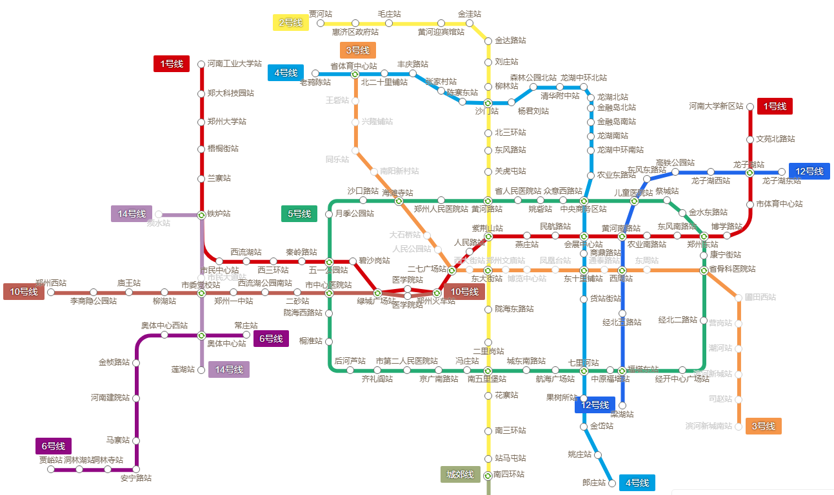
图
图 (graph) 是一个二元组 G=(V(G), E(G))。其中 V(G) 是非空集，称为 点集 (vertex set)，对于 V 中的每个元素，我们称其为 顶点 (vertex) 或 节点 (node)，简称 点；E(G) 为 V(G) 各结点之间边的集合，称为 边集 (edge set)。
Notes:
形象地说，图是由若干点以及连接点与点的边构成的。

Slide 4
术语
图有多种，包括 无向图 (undirected graph)，有向图 (directed graph)，混合图 (mixed graph) 等。
1
2
1
4
2
4
3
5
3
5
若 G 为无向图
则 E 中的每个元素为一个无序二元组 (u, v)，称作 无向边 (undirected edge)，简称 边 (edge)，其中 u, v ∈ V。设 e = (u, v)，则 u 和 v 称为 e 的 端点 (endpoint)。
若 G 为有向图
则 E 中的每一个元素为一个有序二元组 (u, v)，有时也写作 u --> v，称作 有向边 (directed edge) 或 弧 (arc)，在不引起混淆的情况下也可以称作 边 (edge)。
设 e = u --> v，则此时 u 称为 e 的 起点 (tail)，v 称为 e 的 终点 (head)，起点和终点也称为 e 的 端点 (endpoint)。并称 u 是 v 的直接前驱，v 是 u 的直接后继。
Notes:
因为现代对图论的研究兴趣，还因为其在各个学科的广泛应用，所以图论中引入了许多不同的术语。
不管什么时候遇到这些术语，读者应该注意它们的实际含义。数学家用以描述图的术语已经逐步得到规范，但是在其他学科用于讨论图的术语仍然多种多样。
尽管描述图的术语可能区别很大，但是以下三个问题能够帮助我们理解图的结构:
图的边是有向的还是无向的(还是两者皆有)?
如果是无向图，是否存在连接相同顶点对的多重边?如果是有向图，是否存在多重有向边?
是否存在环?
回答这些问题有助于我们理解图。而记住所使用的特定术语就不那么重要。

Slide 5
2、有权图
图中的边有不同的权值可以表示收益或费用等。
若 G 的每条边 e_k=(u_k,v_k) 都被赋予一个数作为该边的 权，则称 G 为 赋权图。如果这些权都是正实数，就称 G 为 正权图。
图 G 的点数 | V(G) | 也被称作图 G 的 阶 (order)。
12
1
5
2
4
21
13
3
50
31
3
5

Slide 6
相邻
在无向图 G = (V, E) 中，若点 v 是边 e 的一个端点，则称 v 和 e 是 关联的 (incident) 或 相邻的 (adjacent)。对于两顶点 u 和 v，若存在边 (u, v)，则称 u 和 v 是 相邻的 (adjacent)。
一个顶点 v ∈ V 的 邻域 (neighborhood) 是所有与之相邻的顶点所构成的集合，记作 N(v)。
一个点集 S 的邻域是所有与 S 中至少一个点相邻的点所构成的集合，记作 N(S)

Slide 7
简单图
自环 (loop)：对 E 中的边 e = (u, v)，若 u = v，则 e 被称作一个自环。
重边 (multiple edge)：若 E 中存在两个完全相同的元素（边）e_1, e_2，则它们被称作（一组）重边。
简单图 (simple graph)：若一个图中没有自环和重边，它被称为简单图。具有至少两个顶点的简单无向图中一定存在度相同的结点。（鸽巢原理）
如果一个图中有自环或重边，则称它为 多重图 (multigraph)。
在无向图中 (u, v) 和 (v, u) 算一组重边，而在有向图中，u --> v 和 v --> u 不为重边。
在题目中，如果没有特殊说明，是可以存在自环和重边的，在做题时需特殊考虑。

Slide 8
度数
与一个顶点 v 关联的边的条数称作该顶点的 度 (degree)，记作 d(v)。特别地，对于边 (v, v)，则每条这样的边要对 d(v) 产生 2 的贡献。
对于无向简单图，有 d(v) = | N(v) |。
握手定理（又称图论基本定理）：对于任何无向图 G = (V, E)，有 sum{v ∈ V} d(v) = 2 | E |。
推论：在任意图中，度数为奇数的点必然有偶数个。
若 d(v) = 0，则称 v 为 孤立点 (isolated vertex)。
若 d(v) = 1，则称 v 为 叶节点 (leaf vertex)/悬挂点 (pendant vertex)。
若 2 | d(v)，则称 v 为 偶点 (even vertex)。
若 2 ∤ d(v)，则称 v 为 奇点 (odd vertex)。图中奇点的个数是偶数。
若 d(v) = |V| - 1，则称 v 为 支配点 (universal vertex)。
对一个图，所有节点的度数的最小值称为 G 的 最小度 (minimum degree)，记作δ (G)；最大值称为 最大度 (maximum degree)，记作 ∆ (G)。即：∆ (G) = min{v ∈ G} d(v)，∆ (G) = max{v ∈ G} d(v)。
在有向图 G = (V, E) 中，以一个顶点 v 为起点的边的条数称为该顶点的 出度 (out-degree)，记作 d⁺(v)。以一个顶点 v 为终点的边的条数称为该节点的 入度 (in-degree)，记作 d⁻(v)。显然 d⁺(v)+d⁻(v)=d(v)。

Slide 9
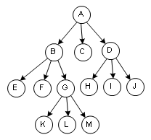
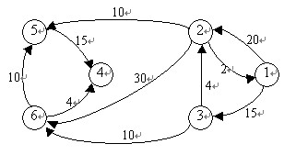
树和图
树是一种“层次”关系，图是“网络”关系
树是图，图不一定是树，树是图的子集
树有一个根节点，树有层次划分
树中存在父子、兄弟关系，图中则没有，图中任意两个顶点都可能存在关系
图中两个顶点之间可能存在多条路径

Slide 10
习题讲解
完全图Kn有多少条边？

Slide 11
习题讲解
完全图Kn有多少条边？

Slide 12
习题讲解
G 是一个非连通简单无向图（没有自环和重边），共有 36 条边，则该图至少有（ ）个点。
  A. 8
  B. 9
  C. 10
  D. 11

Slide 13
习题讲解
在无向图中，所有顶点的度数之和等于（）
A. 图的边数
B. 图的边数的两倍
C. 图的定点数
D. 图的定点数的两倍

Slide 14
习题讲解
在无向图中，所有顶点的度数之和等于（）
A. 图的边数
B. 图的边数的两倍
C. 图的定点数
D. 图的定点数的两倍
题解：B
握手定理（又称图论基本定理）：
  对于任何无向图 G = (V, E)，有
    sum{d(v)} v∈V = 2 |E|
  一条边贡献两个度，因此所有顶点度数之和等于边数的两倍

Slide 15
习题讲解
有n个药箱，每两个药箱里有一种相同的药，每种药恰好在两个药箱里出现，问有多少种药？

Slide 16
习题讲解
有n个药箱，每两个药箱里有一种相同的药，每种药恰好在两个药箱里出现，问有多少种药？
药箱
药

Slide 17
习题讲解
下述对赋权图的正确描述是：
  赋权图指的是图的边带权值
  赋权图指的是图的顶点带权值
  图的存储一般来说用邻接矩阵，赋权图则不能
  没有权值的图可以看作权值都为1的赋权图

Slide 18
习题讲解
第5题： 下面两个图同构吗？
v₁
v₁
v₂
v₇
v₆
v₃
v₃
v₆
v₄
v₅
v₄
v₅
v₂
v₇
Notes:
只关心对象之间的关系，因此连线的长短曲直和点的位置都无关紧要。

Slide 19
习题讲解
第6题： 旅行者能否经过每一座桥恰好一次，既无遗漏也无重复？
Notes:
只关心对象之间的关系，因此连线的长短曲直和点的位置都无关紧要。

Slide 20
习题讲解
第6题： 旅行者能否经过每一座桥恰好一次，既无遗漏也无重复？
相应的图有两个奇顶点（D，E），因而可以一笔画成．
Notes:
只关心对象之间的关系，因此连线的长短曲直和点的位置都无关紧要。

Slide 21
习题讲解
第7题： 四个村庄下面各有一个防空洞甲、乙、丙、丁，相邻的两个防空洞之间有地道相通，并且每个防空洞各有一条地道与地面相通，能否每条地道都恰好走过一次，既无重复也无遗漏?
Notes:
只关心对象之间的关系，因此连线的长短曲直和点的位置都无关紧要。

Slide 22
习题讲解
第7题： 四个村庄下面各有一个防空洞甲、乙、丙、丁，相邻的两个防空洞之间有地道相通，并且每个防空洞各有一条地道与地面相通，能否每条地道都恰好走过一次，既无重复也无遗漏?
相应的图有四个奇顶点（甲，乙，丙，丁），因而不可以一笔画成．
Notes:
只关心对象之间的关系，因此连线的长短曲直和点的位置都无关紧要。

Slide 23
图着色练习题
在图中是否能找一条链经过每个顶点恰好一次(并不要求经过所有边)?
Notes:
平面中的每幅地图都可以表示成一个图。为了建立这样的对应关系，
地图的每个区域都表示成一个顶点。若两个顶点所表示的区域具有公共边界，则用边连接这两个顶点。
只相交于一个点的两个区域不认为是相邻的

Slide 24
图着色练习题
在图中是否能找一条链经过每个顶点恰好一次(并不要求经过所有边)?
题解：
将顶点涂上黑色或白色，使得相邻顶点颜色互不相同．如果所说的链存在．那么在链上的顶点必然黑白相间，因此黑的顶点与白的顶点的个数相同或相差1，但图中黑点个数为7，白点个数为9，相差为2，因此所说的链不可能存在。
Notes:
只关心对象之间的关系，因此连线的长短曲直和点的位置都无关紧要。

Slide 25
图着色练习题
以下连通无向图中，（ ）一定可以用不超过两种颜色进行染色。
  A. 完全三叉树
  B. 平面图
  C. 边双连通图
  D. 欧拉图
Notes:
简单图的着色是对该图的每个顶点都指定一种颜色，使得没有两个相邻的顶点颜色相同
图的着色数是着色这个图所需要的最少颜色数。

Slide 26
图着色练习题
以下连通无向图中，（ ）一定可以用不超过两种颜色进行染色。
  A. 完全三叉树
  B. 平面图
  C. 边双连通图
  D. 欧拉图
  题解：A
  平面图着色数不大于4
边双连通图
欧拉图
Notes:
简单图的着色是对该图的每个顶点都指定一种颜色，使得没有两个相邻的顶点颜色相同
图的着色数是着色这个图所需要的最少颜色数。
双连通图：在一张连通的无向图中，对于两个点 u 和 v，如果无论删去哪条边（只能删去一条）都不能使它们不连通，我们就说 u 和 v 边双连通。
欧拉图：在图论中，欧拉路径（Eulerian path）是经过图中每条边恰好一次的路径，欧拉回路（Eulerian circuit）是经过图中每条边恰好一次的回路。 如果一个图中存在欧拉回路，则这个图被称为欧拉图（Eulerian graph）；每个顶点都为偶数
欧拉图的判定：每个顶点的度都为偶数

Slide 27
图的存储结构

Slide 28
直接存边
数据结构：
使用一个数组来存边，数组中的每个元素都包含一条边的起点与终点（带边权的图还包含边权）。（或者使用多个一维数组分别存起点，终点和边权。）
struct e_node{//边结点
int u,v,w;
}Map[maxe];
int e_cnt;//问题实际边数
复杂度
查询是否存在某条边：O(m)。
遍历一个点的所有出边：O(m)。
遍历整张图：O(nm)。
空间复杂度：O(m)。
优势与问题？
12
1
5
2
4
21
13
3
50
31
3
5
0 | 1 | 2 | 3 | 4 | 5 | 6 | 7 | 8
u | 1 | 1 | 2 | 1 | 3 | 1 | 4
v | 2 | 3 | 3 | 5 | 5 | 5 | 5
w | 12 | 21 | 3 | 13 | 31 | 5 | 50

Slide 29
邻接矩阵存图_无向图
方法
  使用一个二维数组来存边
  int Map [maxn][maxn]
  其中 Map[u][v] 为 1 表示存在 u 到 v 的边，为 0 表示不存在。如果是带边权的图，可以在 Map[u][v] 中存储 u 到 v 的边的边权w。
复杂度
  查询是否存在某条边：O(1)
  遍历一个点的所有出边：O(n)
  遍历整张图：O(n^2)
  空间复杂度：O(n^2)
优缺点
12
1
5
2
4
21
13
3
50
31
3
5
 | 1 | 2 | 3 | 4 | 5
1 |  | 12 | 21 | 13 | 5
2 | 12 |  | 3
3 | 21 | 3 |  |  | 31
4 | 13 |  |  |  | 50
5 | 5 |  | 31 | 50

Slide 30
邻接矩阵存图_有向图
方法
  使用一个二维数组来存边
  int Map [maxn][maxn]
  其中 Map[u][v] 为 1 表示存在 u 到 v 的边，为 0 表示不存在。如果是带边权的图，可以在 Map[u][v] 中存储 u 到 v 的边的边权w。
复杂度
  查询是否存在某条边：O(1)
  遍历一个点的所有出边：O(n)
  遍历整张图：O(n^2)
  空间复杂度：O(n^2)
优缺点
12
1
5
2
4
21
13
3
50
31
3
5
 | 1 | 2 | 3 | 4 | 5
1 |  | 12 | 21 | 13 | 5
2 |  |  | 3
3 |  |  |  |  | 31
4 |  |  |  |  | 50
5

Slide 31
邻接表存图
方法
  需要用一个二维容器，第一维描述顶点，第二维描述这个点的边集。
  边集使用链式结构对图中每个顶点Vi 建立一个单链表，把与 Vi相邻接的顶点放在这个链表中，邻接表中每个单链表的第一个结点存放有关顶点的信息， 把这一结点看成链表的表头， 其余结点存放有关边的信息
12
1
5
2
4
21
13
3
50
31
3
5
表头
1
2
3
4
5
2 | 12
3 | 21
4 | 5
3 | 3
Null
5 | 13
5 | 31
Null
Null
5 | 50
Null

Slide 32
邻接表实现形式说明
第一维是描述点的。可以用vector,list,forward_list,deque,map,multimap,unordered_map,unordered_multimap等（一般不能用set,mutiset,unordered_set,unordered_multiset）.
按照你的要求去选择。一般来讲存完图以后不涉及点的加入与删除优先使用vector.map,multimap,unordered_map,unordered_multimap.
第二维是描述这个点的边集，可以用全部的容器。也是的一般来讲存完图以后,不涉及点的加入与删除优先使用vector,空间充足可以考虑deque.涉及点的删除用forward_list或者是list,map,multimap,unordered_map,unordered_multimap.

Slide 33
邻接表存图_vcetor实现
vector支持动态增加元素
数据结构
  // 边结构体
  struct e_node {
  int v; // 邻接点在顶点表中对应的数组下标
  int w; // 边的附属信息，如权值
  };
  vector <e_node> Map[maxn];
优缺点
12
1
5
2
4
21
13
3
50
31
3
5
表头
1
2
3
4
5
2 | 12
3 | 21
4 | 5
5 | 13
3 | 3
5 | 31
5 | 50

Slide 34
邻接表存图_vcetor实现
vector支持动态增加元素
实现方法
  void add_edge(int u,int v,int w){//添加一条边
  Map[u].push_back({v,w});
  return 0;
  }
  bool exist_edge(int u,int v){//判断是否有边(u,v)
  for (int it=0;it<Map[u].size();it++)
  if (Map[it].v!=v} return false;
  return true;
  }
优缺点
vector的缺点
链式前向星
12
1
5
2
4
21
13
3
50
31
3
5
表头
1
2
3
4
5
2 | 12
3 | 21
4 | 5
5 | 13
3 | 3
5 | 31
5 | 50

Slide 35
邻接表存图_链式前向星实现
本质上是用链表实现的邻接表
12
1
5
表头
1
2
3
4
5
2
4
2 | 12
3 | 21
4 | 5
5 | 13
21
13
3 | 3
3
50
31
3
5
5 | 31
5 | 50
2 | 12
3 | 3
5 | 31
5 | 50
3 | 21
4 | 5
5 | 13
从左向右加边

Slide 36
邻接表存图_链式前向星实现
本质上是用链表实现的邻接表
12
1
5
表头
1
2
3
4
5
2
4
21
13
3
50
31
3
5
2 | 12
3 | 3
5 | 31
5 | 50
3 | 21
4 | 5
5 | 13

Slide 37
邻接表存图_链式前向星实现
本质上是用链表实现的邻接表
12
1
5
表头
5
2
3
4
5
2
4
21
13
3
50
31
3
5
2 | 12
3 | 3
5 | 31
5 | 50
3 | 21
4 | 5
5 | 13

Slide 38
邻接表存图_链式前向星实现
本质上是用链表实现的邻接表
12
1
5
表头
6
2
3
4
5
2
4
21
13
3
50
31
3
5
2 | 12
3 | 3
5 | 31
5 | 50
3 | 21
4 | 5
5 | 13

Slide 39
邻接表存图_链式前向星实现
12
1
5
本质上是用链表实现的邻接表
2
4
21
13
3
50
表头
7
2
3
4
5
31
3
5
2 | 12
3 | 3
5 | 31
5 | 50
3 | 21
4 | 5
5 | 13
静态数组存边

Slide 40
邻接表存图_链式前向星实现
本质上是用链表实现的邻接表
数据结构
  // 边结构体
  struct e_node {
  int u,v; // 端点，u可省去
  int w; // 边的附属信息，如权值
  int nxt; //链表指针
  }Map[maxe];//边数组
  int e_cnt;//临时存边指针及当前边数
  int head[maxn];//head[i]为链头位置
实现
12
1
5
2
4
21
13
3
50
31
3
5

Slide 41
邻接表存图_链式前向星实现
12
1
5
本质上是用链表实现的邻接表
2
4
21
13
3
50
表头
7
2
3
4
5
31
3
5
  void add_edge(int u,int v,int w){//添加一条边
  e_cnt++;//边存储数据定位
  Map[e_cnt]={u,v,w,0};
  Map[e_cnt].nxt=head[u];//握手
  head[u]=e_cnt;//重新确定链头位置
  }
2 | 12
3 | 3
5 | 31
5 | 50
3 | 21
4 | 5
5 | 13
静态数组存边

Slide 42
图的遍历

Slide 43
图的遍历
给出一个图G，从某一个初始点出发，按照一定的搜索方法对图中的每一个结点访问仅且访问一次的过程。
访问结点：处理结点的过程，如输出、查找结点的信息。
按照搜索方法的不同，通常有两种遍历方法：
深度优先遍历dfs
宽度优先遍历bfs

Slide 44
dfs遍历
遍历算法（递归过程）,类似树的先根遍历：
1)从某一初始顶点v出发，访问该顶点，并对该点作被访问标记（以免被重复访问）。
2)再从v的未被访问的邻接点j出发继续深度优先遍历图，直到图中所有和v有路径相通的顶点都被访问到。
3)若图中尚有顶点未被访问，则另选图中一个未被访问的顶点作起始点，重复上述过程，直到全部顶点访问完毕。
1
dfs搜索序列
2
4
1
t | 1 | 2 | 3 | 4 | 5
rnk | 1 | 2 | 3 | 5 | 4
4
2
3
5
dfs点访问时间戳
3
v | 1 | 2 | 3 | 4 | 5
dfn | 1 | 2 | 3 | 5 | 4
5
搜索树

Slide 45
例程
int visit[MXN];//初始化全0，都未访问
vector<int> Map[MXN];//邻接表
int tm=0,dfn[MXN];//时间戳
int rnk[MXN];//DFS访问序列
for(i=1;i<=n;i++)
if(!visit[i]) dfs(i);

Slide 46
dfs过程_非递归栈实现
void dfs(int s) {//改自oi-wiki
stack<int> st;//自定义堆栈
st.push(s); vis[s] = true;
dfn[u]=++tm; rnk[tm]=u;
while (!st.empty()) {
int u = st.top(); st.pop();
for (int v : Map[u]) {
if (!vis[v]) {
dfn[v]=++tm; rnk[tm]=v;
vis[v] = true; // 确保栈里没有重复元素
st.push(v);
}
}
}
}

Slide 47
dfs过程_递归实现
void dfs(int u){//从u点出发继续遍历
dfn[u]=++tm;rnk[tm]=u;//访问戳和访问序列
vis[u]=true;//标记已访问
for (int v:Map[u]){//遍历所有邻接点
if (vis[v]) continue;
dfs(v);
}
}

Slide 48
图的连通性判断
dfs的应用

Slide 49
连通、连通图、连通分量 (无向图)
2
1
4
连通：“连成一片”。
连通图：“能连成一片的图”。
3
5
定义：
连通：如果从顶点u到v有路径，则称u和v是连通的。
连通图：图中任意两个顶点u和v都是连通的，称为连通图。
否则称为非连通图。
图一：连通图
1
连通分量：无向图中的极大连通子图。
图二中有3个连通分量：
{1 2 4 5} {3 6} {7 8}
6
2
4
3
求连通分量数，最大连通分量等。
7
5
8
有向图：强连通、强连通图、强连通分量
图二：非连通图

Slide 50
求非连通图的连通分量个数
请参照dfs遍历图的方法。
1
6
2
4
3
7
5
8

Slide 51
练习：犯罪团伙
【问题描述】
警察抓到了n个罪犯，警察根据经验知道他们属于不同的犯罪团伙，却不能判断有多少个团伙，但通过警察的审讯，知道其中的一些罪犯之间相互认识，已知同一犯罪团伙的成员之间直接或间接认识，有可能一个犯罪团伙只有一个人。请你根据已知罪犯之间的关系，确定犯罪团伙的数量。已知罪犯的编号从1至n。
【输入】
第一行：n（<1000,罪犯数量）。
第二行：m（<5000，关系数量）。
以下m行，每行两个数：i 和j，中间一个空格隔开，表示罪犯i和罪犯j相互认识。
【输出】
一个整数，犯罪团伙的数量。

Slide 52
输入输出样例
【样例输入】
11
8
1 2
4 5
3 4
1 3
5 6
7 10
5 10
8 9
【样例输出】
3
样例说明：共三个团伙。

Slide 53
练习：Description
蛤玮成为了实验室主任,现在学校要求他建好一个机房里的通信网络.这个网络中有n台主机，现在已知建设好了m条线路，可以让一些主机直接或间接通信，为了使这n台主机互相之间都可以直接或间接通信，请问蛤玮最少还需建设多少条线路。
间接通信指：若A,B可以直接通信，B,C可以直接通信，则A,C可以间接通信，同理若C,D可以直接通信，A,D也可以间接通信。
Input
输入第一行为两个整数n(1<=n<=1000),m(1<=m<=n*n)，接下来m行每行两个整数u,v(1<=u,v<=n)，表示主机u,v之间已建立线路。
Output
对于每组数据，输出一个整数，表示还需建设的线路数。
Sample Input
3
1
2 1
Sample Output
1

Slide 54
bfs遍历
类似于树的按层次遍历的过程。
从图中某顶点v出发，在访问了v之后一次访问v的各个未曾访问过的邻接点，然后分别从这些邻接点出发依次访问他们的邻接点，并使“先被访问的顶点的邻接点”先于“后被访问的顶点的邻接点”被访问，直至图中所有已被访问到的顶点的邻接点都被访问到。
若此时图中尚有未被访问到的顶点，则另选一个未访问过的顶点作起始点，重复上述过程，直至图中所有顶点都被访问到。

Slide 55
搜索树
换句话说，按广度优先顺序搜索遍历图的过程是以v₀为起始点，由近及远，依次访问和v₀有路径相连且路径长度为1，2，3……的结点。
bfs遍历过程
1—2—4—3—5
1
2
3
4
1
5
2
3
4
5
搜索树

Slide 56
数据结构
标准模板库(STL, Standard Template Library)
——deque(双端队列)
（deque，全名double-ended queue）是一种具有队列和栈的性质的数据结构。双端队列中的元素可以从两端弹出，其限定插入和删除操作在表的两端进行。
deque是STL标准容器之一，以前介绍过的queue就是用deque实现的容器适配器。

Slide 57
deque创建与基本操作
#include <deque>
deque<int> q;//创建一个deque，q,int类型
q.push_back(元素);//在队尾加入数据元素
q.push_front(元素);//在队头插入数据元素
q.pop_back();//删除队尾元素
q.pop_front();//删除队头元素
q.front();//返回队头数据元素
q.back();//返回队尾数据元素

Slide 58
#include <iostream>
#include <deque>
using namespace std;
deque<int> q;//空队列
int main()
{
int i;
q.push_front(88); q.push_back(99);
cout<<q.front()<<' '<<q.back()<<endl;//队头和队尾元素
cout<<"size="<<q.size()<<endl;//2,返回容器中实际元素个数
for(i=1;i<=10;i++)q.push_back(i*i);
cout<<endl<<"size="<<q.size()<<endl;
for(i=0;i<q.size();i++) cout<<q.at(i)<<' ';
q.pop_front(); q.pop_front();//删除队头元素
q.pop_back(); q.pop_back();//删除队尾元素
cout<<endl<<"size="<<q.size()<<endl;
for(i=0;i<q.size();i++) cout<<q.at(i)<<' ';//输出全部元素
return 0;
}

Slide 59
bfs遍历
将所有顶点标记“未访问”;
初始化队列;
for(v=1; v<=G.vexnum; v++)
if(!visited[v])
{
visit(v);标记顶点v;顶点v入队;
while(队列不空)
{
队头元素出队并置为u;
for(w=1; w<=G.vexnum; w++)//遍历u的邻接点
if(!visited[w] && p[u][w]>0)
{
visit(w); 标记顶点w; 顶点w入队;
}//if
}//while
}//if

Slide 60
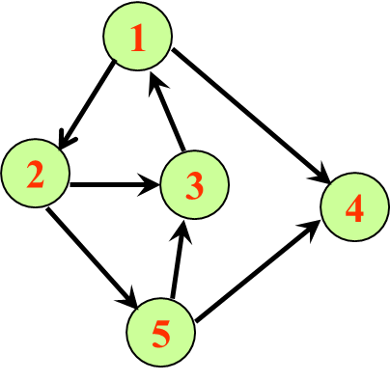
练习2-3——bfs遍历图
【问题描述】
今有一张图，请编程输出从结点1开始BFS遍历图的遍历序列。
约定：
（1）如果从结点x出发可以到达多个结点，则按结点编号从小到达遍历它们；
（2）如果从结点y出发的遍历过程进行到无法继续进行的地步，下一步则选择图中目前尚未访问的且结点编号最小的结点作为起点继续遍历图；
【输入文件】
第一行一个正整数n(n<5001)，表示图中结点个数（结点编号为1~n）；
第二行一个正整数m(m<5001)，表示结点间路径的条数m；
第三行至第m+2行，每行两个正整数x，y，表示结点x到结点y有路；
【输出文件】
输出BFS遍历图的结点序列，共n个行，一行一个整数，表示结点编号；
【输入输出样例】
输入文件：
5
7
1 2
1 4
2 3
2 5
3 4
5 3
5 4
输出文件：
1
2
4
3
5

Slide 61
bfs遍历样程（deque）
#define MX 1001
#include <fstream>
#include <deque>
using namespace std;
deque<int> q;//空队列
int p[MX][MX]={0},visited[MX]={0};
int visit(int v){ cout<<v<<endl;return 0;}
int main(){
int i,n,m,x,y,w,v,u; cin>>n>>m;
for(i=1;i<=m;i++){ cin>>x>>y>>w; p[x][y]=w;}//有向图
for(i=1;i<=n;i++)visited[i]=0;
for(v=1; v<=n; v++)
if(!visited[v]){
visit(v);visited[v]=1; q.push_back(v);
while(q.size()) //(!q.empty()){
u=q.front(); q.pop_front();
for(w=1;w<=n;w++)//遍历队头u的所有邻接点
if(!visited[w]&&p[u][w]>0){
visit(w);visited[w]=1;q.push_back(w);
}//if
}//while
}//if
return 0;
}

Slide 62
bfs遍历样程（queue）
#define MX 1001
#include <fstream>
#include <queue>
using namespace std;
ifstream in("ceshi.in");
ofstream out("ceshi.out");
queue<int> q;//空队列
int p[MX][MX]={0},visited[MX]={0};
int visit(int v){out<<v<<endl; return 0;}
int main(){
int i,n,m,x,y,w,v,u;
in>>n>>m;
for(i=1;i<=m;i++){in>>x>>y; p[x][y]=1;}
for(i=1;i<=n;i++)visited[i]=0;
for(v=1; v<=n; v++)
if(!visited[v]){
visit(v); visited[v]=1; q.push(v);
while(!q.empty()) { //(!q.empty())
u=q.front(); q.pop();
for(w=1;w<=n;w++)//遍历队头u的所有邻接点
if(!visited[w]&&p[u][w]>0){visit(w);visited[w]=1;q.push(w);}//if
}//while
}//if
return 0;
}

Slide 63
#include <iostream>
#include <string>
using namespace std;
class hero
{
private:
string name;
int grade;
int attack;
int blood;
public:
int init()
{
cout<<"input hero name:";cin>>name;
cout<<"input hero grade:";cin>>grade;
cout<<"input hero attack:";cin>>attack;
blood=100;
return 0;
}
int show()
{
cout<<name<<' '<<grade<<' '<<attack<<' '<<blood<<endl; return 0;
}
int cuted(hero p)
{
cout<<"ai yao yao!"<<endl; blood=blood-p.attack; return 0;
}
}wukong,bajie;
int main()
{
wukong.init(); wukong.show(); bajie.init(); wukong.cuted(bajie); wukong.show();
return 0;
}

Slide 64
最短路

Slide 65
引题
请计算从顶点V1到顶点V6的最短路径长度（路径上各边权值之和）。
V6
100
60
6
8
1 3 10
1 6 100
1 5 30
2 3 5
3 4 50
4 6 10
5 6 60
5 4 20
V1
V5
30
10
10
20
V2
V4
5
50
V3

Slide 66
一、最短路径
给定一个带权有向图 G=(V,E) ，其中每条边的权是一个非负实数。现在我们要计算从图中某顶点到有另一顶点的最短路径长度。
我们约定这里的长度是指路径上各边权值之和。

Slide 67
DFS（适用于图的规模比较小时）
int dfs(int start, int target, int now) //起点,终点,当前顶点
{
if( )//到达终点并更新最优值
best=s; //best,s均为全局变量
else
for(int next=1; next<=n; next++)
if( )
{ //如果:有路,没去过且到那里的距离比当前最优值要小
s=s+p[now][next]; visited[now]=1;//保护现场
dfs(start,target,next);//去下一个顶点继续探索
s=s-p[now][next]; visited[now]=0;//恢复现场
}
return 0;
}
now==target && s>0
p[now][next] && !visited[next] && s+p[now][next]<best

Slide 68
主程序部分
in>>start>>target;
for(i=1;i<=n;i++) d[i]=INT_MAX;
d[start]=0;
for(i=1;i<=n;i++) visited[i]=0;
best=INT_MAX; s=0;//全局变量
//从起点开始搜索从起点到终点的最短路
dfs(start, target, start);
d[target]=best;

Slide 69
练习3-dfs求最短路
带权有向图如下所示：
input
顶点个数
路径条数
邻接信息(路起点 路终点 边权值)
……
起点s 终点t
output
s到t的最短路径值，如果不可达，输出no
s到t的最短路径信息（路径的顶点序列）
6
10
1 2 20
1 3 15
2 1 2
2 5 10
2 6 30
3 6 10
3 2 4
5 4 15
6 4 4
6 5 10
1 6

Slide 70
样程
#define MX 1001
#include <fstream>
using namespace std;
int pt,len,start,target,d[MX],visited[MX]={0},path[MX]={0},bestpath[MX]={0},s,best,n,m,p[MX][MX]={0};
int savepath(){ for(int i=1;i<=pt;i++) bestpath[i]=path[i];return 0; }
int printpath(){
for(int i=1;i<=len;i++)out<<bestpath[i]<<'-';
out<<target<<endl; return 0;
}
int dfs(int start, int target, int now) { //起点,终点,当前顶点
if(now==target&&s>0){//到达终点并更新最优值
best=s;len=pt;savepath();//更新路径顶点数和路径详细信息
}
else
for(int next=1; next<=n; next++)
if(p[now][next]&&!visited[next]&&s+p[now][next]<best){//如果:有路,没去过且到那里的距离比当前最优值要小
s=s+p[now][next];visited[now]=1;path[++pt]=now;//保护现场
dfs(start,target,next);//去下一个顶点继续探索
s=s-p[now][next];visited[now]=0;path[pt--]=0;//恢复现场
}
return 0;
}
int main(){
int i,x,y,w; cin>>n>>m;
for(i=1;i<=m;i++){ in>>x>>y>>w; p[x][y]=w; }
cin>>start>>target;
for(i=1;i<=n;i++) d[i]=INT_MAX;
for(i=1;i<=n;i++) visited[i]=0;
d[start]=0;best=INT_MAX;s=0;pt=0;//全局变量
dfs(start, target, start);//从起点开始搜索从起点到终点的最短路
d[target]=best;
if(d[target]<INT_MAX){cout<<d[target]<<endl;printpath();}
else cout<<"no"<<endl;
in.close();out.close(); return 0;
}

Slide 71
练习——[福州培训2010] 最短路
题号1111
http://218.28.19.228/cogs/problem/problem.php?pid=1111

Slide 72
DFS(超时)
#define MX 101
#include <fstream>
#include <climits>
using namespace std;
ifstream in("shorta.in");ofstream out("shorta.out");
int d[MX][MX]={0},visited[MX]={0},s,best,n,m,p[MX][MX]={0};
int dfs(int start, int target, int now) //起点,终点,当前顶点
{
if(now==target&&s>0)//到达终点并更新最优值
best=s;
else
for(int next=1; next<=n; next++)
if(p[now][next]&&!visited[next]&&s+p[now][next]<best)
{ //如果:有路,没去过且到那里的距离比当前最优值要小
s=s+p[now][next];visited[now]=1;//保护现场
dfs(start,target,next);//去下一个顶点继续探索
s=s-p[now][next];visited[now]=0;//恢复现场
}
return 0;
}
int main()
{
int i,j,x,y,w;
in>>n>>m;
for(i=1;i<=m;i++){in>>x>>y>>w;p[x][y]=w;p[y][x]=w;}
for(i=1;i<=n;i++)
for(j=i+1;j<=n;j++)
{
for(int k=1;k<=n;k++) visited[k]=0;
best=INT_MAX;s=0;//全局变量
dfs(i, j, i);//从起点开始搜索从起点到终点的最短路
d[i][j]=best; d[j][i]=best;//对称
}
for(i=1;i<=n;i++)
{
for(j=1;j<=n-1;j++)out<<d[i][j]<<' ';
out<<d[i][n]<<endl;
}
in.close();out.close(); return 0;
}

Slide 73
最短路径的最优子结构
最短路径的子路径也是最短路径。
设p=<V1，V2，…，Vk>是从V1到Vk的最短路径。那么对于任意i，j（1 ≤ i ≤ j ≤ k）,设pij =<Vi，Vi+1，…，Vj>为p中从顶点Vi到顶点Vj的子路径。那么，pij是从Vi到Vj的最短路径。

Slide 74
二、单源最短路
从图中某给定源顶点s到每个顶点v的最短路。
bellman-ford算法
dijkstra算法

Slide 75
Bellman-Ford——贝尔曼-福特算法
能在一般的情况（存在负权边的情况下）下，解决单源最短路径问题。
算法会返回一个布尔值，表明图中是否存在从源点可达的负权回路，若存在则问题无解。若不存在，将产生最短路径及其权值。
6
V3
V2
V1
-8
10
图中：2-3-2构成一个负权回路，每走一次回路路径值就会减2。

Slide 76
初始化
对每个顶点v设置一个属性d[v]来描述从源点s到v的最短路径上权值的上界，称为最短路径估计。
初始化如下：
init_single_source()
{
for each vertex v
do d[v]=无穷大;
pre[v]=0; //前趋顶点
d[s]=0; //起点到起点
}

Slide 77
算法思想
算法运用松弛技术，对每个顶点v，逐步减小从源s到v的最短路径的权的估计值d[v]直至其达到实际最短路径值（逐步逼近）。
算法返回true，当且仅当图中不包含从源点可达的负权回路。

Slide 78
松弛技术
在松弛一条边(u,v)的过程中，要测试是否可以通过u对迄今找到的到v的最短路径进行改进。操作如下列伪代码：
relax(u,v,w)
{
if d[v]>d[u]+w(u,v)
then d[v]=d[u]+w(u,v)
pre[v]=u
}
6
u
13
5
v
relax(u,v,w)
6
11
5
u
v

Slide 79
bellman-ford算法伪代码
bellman-ford(w，s)//时间复杂度O(Vn*En)
{
init_single_source()
for i←1 to vertex_num-1//松弛趟数
for each edge(u，v)//对于图中每一条边
relax(u，v，w)
for each edge(u，v)//当松弛n-1趟后，如果
if d[v]>d[u]+w(u，v)//仍有可松弛的边，
return false//说明存在负权回路
return true
}//实现简单，时间复杂度偏高

Slide 80
bellman-ford简单优化
int relax(u,v,w)
{
bool flag=false;
if(d[v]>d[u]+w(u,v))
{
d[v]=d[u]+w(u,v);
pre[v]=u;
flag=true; //边是否被松弛
}
return flag;
}

Slide 81
bellman-ford简单优化
bellman-ford(w，s)
{
init_single_source()
for i←1 to vertex_num-1//松弛趟数
relaxed=false
for each edge(u，v)//对于图中每一条边
relaxed=relax(u，v，w)
if (not relaxed) break
//某趟没有边被松弛，则提前结束松弛，减少松弛趟数
for each edge(u，v)//当松弛n-1趟后，如果
if d[v]>d[u]+w(u，v)//仍有可松弛的边，
return false//说明存在负权回路
return true
}

Slide 82
正确性证明
首先指出，图的任意一条最短路径既不能包含负权回路，也不会包含正权回路，因此它最多包含|v|-1条边。
其次，从源点s可达的所有顶点如果存在最短路径，则这些最短路径构成一个以s为根的最短路径树。Bellman-Ford算法的迭代松弛操作，实际上就是按顶点距离s的层次，逐层生成这棵最短路径树的过程。
在对每条边进行第1遍松弛的时候，生成了从s出发，层次至多为1的那些树枝。也就是说，找到了与s至多有1条边相联的那些顶点的最短路径；对每条边进行第2遍松弛的时候，生成了第2层次的树枝，就是说找到了经过2条边相连的那些顶点的最短路径……。因为最短路径最多只包含|v|-1 条边，所以，只需要循环|v|-1 次。
每实施一次松弛操作，最短路径树上就会有一层顶点达到其最短距离，此后这层顶点的最短距离值就会一直保持不变，不再受后续松弛操作的影响。
注意：上述只对正权图有效。如果存在负权不一定第i次就能确定最短路，且与边的顺序有关。
如果没有负权回路，由于最短路径树的高度最多只能是|v|-1，所以最多经过|v|-1遍松弛操作后，所有从s可达的顶点必将求出最短距离。如果 d[v]仍保持 +∞，则表明从s到v不可达。
如果有负权回路，那么第 |v| 遍松弛操作仍然会成功，这时，负权回路上的顶点不会收敛。

Slide 83
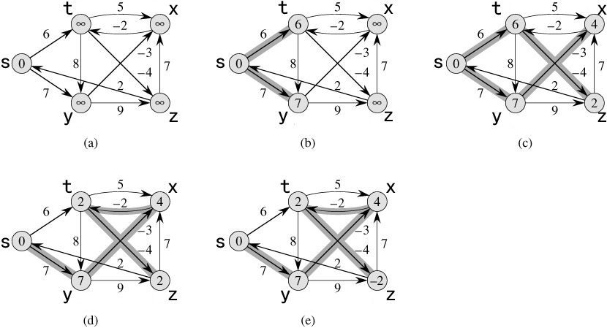
松弛顺序：(t, x), (t, y), (t, z), (x, t), (y, x), (y, z), (z, x), (z, s), (s, t), (s, y)
说明：由于图中存在负权边，故第i（i<n-1）次松弛后不一定得出某些点的最短路，且与边的顺序有关；但是如果图中不存在负权回路，无论松弛顺序如何，n-1次松弛后s到其它点的最短路一定会得到。

Slide 84
#define MX 101
#include <fstream>
#include <climits>
using namespace std;
int d[MX]={0},visited[MX]={0},s,best,n,m,w[MX][MX]={0};
void init_single_source(int start){
for(int i=1;i<=n;i++)d[i]=999999;
d[start]=0;
}
void relax(int u,int v){ if(d[v]>d[u]+w[u][v]) d[v]=d[u]+w[u][v];}
void bellman_ford(int start){
for(int i=1;i<=n-1;i++)
for(int u=1;u<=n;u++)
for(int v=1;v<=n;v++) if(w[u][v]>0) relax(u,v);
}
int main(){
int i,j,x,y,z;
cin>>n>>m;
for(i=1;i<=m;i++){ cin>>x>>y>>z;w[x][y]=z;w[y][x]=z; }
for(int start=1;start<=n;start++) {
init_single_source(start); bellman_ford(start);
for(j=1;j<=n-1;j++)cout<<d[j]<<' ';
cout<<d[n]<<endl;
}
return 0;
}

Slide 85
练习5
用bellman-ford算法对1111题求解。

Slide 86
打印最短路
print_path(s，v)
if v=s
print s
else
if pre[v]=0
print “no path from s to v exists”
else
print_path(s，pre[v])
print v
每次递归调用时的路径都比前一次调用中的路径少一个顶点。

Slide 87
SPFA算法
最短路径快速算法（Shortest Path Faster Algorithm）是西南交通大学段凡丁于1994年发表的。

Slide 88
SPFA算法
SPFA是Bellman-Ford算法的一种队列实现，减少了不必要的冗余计算。
我们用数组d记录点的最短路径估计值，用邻接表来存储图G。我们采取动态逼近法：维持一个FIFO队列保存待优化的点，每次取出队头结点u，并且用d[u]对其所有出边(u,v)进行松弛操作，如果d[v]得以更新，且v不在队列中，则将v点入队。反复迭代直到队列为空。
它可以在O(kE)的时间复杂度内求出源点到其他所有点的最短路径，可以处理负边。

Slide 89
SPFA算法
SPFA在形式上和BFS类似，不同的是BFS中一个点一旦队列就不可能再入队，但是SPFA中一个点可能在出队之后再次入队，也就是一个点改进过其它的点之后，过了一段时间可能本身被改进，于是再次用来改进其它的点，这样反复迭代下去。
判断有无负环：如果某个点进入队列的次数超过V次则存在负环（SPFA无法处理带负环的图）。

Slide 90
SPFA正确性证明
定理: 只要最短路径存在，上述SPFA算法必定能求出最小值。
证明：
每次将点放入队尾，都是经过松弛操作达到的。换言之，每次的优化将会有某个点v的最短路径估计值d(v)变小。所以算法的执行会使d越来越小。由于我们假定图中不存在负权回路，所以每个结点都有最短路径值。因此，算法不会无限执行下去，随着d值的逐渐变小，直到到达最短路径值时，算法结束，这时的最短路径估计值就是对应结点的最短路径值。（证毕）
期望的时间复杂度O(kE)， 其中k为所有顶点进队的平均次数，可以证明k一般小于等于2。

Slide 91
SPFA算法伪代码(O(kE))
int SPFA{
Push_Queue(s);
While(队不空) {
u=Pop_Queue;
For each edge(u,v){
relaxed=relax(u,v,w)
If(relaxed)
If(v is not in queue){ //可以用visit[]标记
Push_Queue (v);
If(v has been in Queue for N times)
Contain a negative cycle and return
}
}
}
}

Slide 92
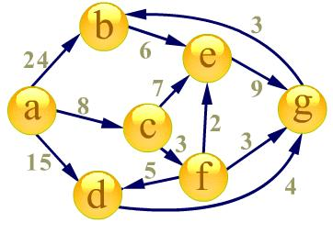
图示：
求右图a到g的最短路径
 | a | b | c | d | e | f | g
d[i] | 0 | ∞ | ∞ | ∞ | ∞ | ∞ | ∞
源点a入队
队列 | a

Slide 93
队首元素（a）出队，对以a为起始点的所有边的终点依次进行松弛操作（此处有b,c,d三个点）：
 | a | b | c | d | e | f | g
d[i] | 0 | 24 | 8 | 15 | ∞ | ∞ | ∞
队列 | b | c | d

Slide 94
队首元素b点出队，对以b为起始点的所有边的终点依次进行松弛操作（此处只有e点）：
 | a | b | c | d | e | f | g
d[i] | 0 | 24 | 8 | 15 | 30 | ∞ | ∞
队列 | c | d | e

Slide 95
队首元素c点出队，对以c为起始点的所有边的终点依次进行松弛操作（此处有e,f两个点）：
 | a | b | c | d | e | f | g
d[i] | 0 | 24 | 8 | 15 | 15 | 11 | ∞
队列 | d | e | f
对边(c,e)进行松弛操作时，因为e本来就在队列中，不需重复入队。

Slide 96
队首元素d点出队，对以d为起始点的所有边的终点依次进行松弛操作（此处只有g这个点）：
 | a | b | c | d | e | f | g
d[i] | 0 | 24 | 8 | 15 | 15 | 11 | 19
队列 | e | f | g

Slide 97
队首元素e点出队，对以e为起始点的所有边的终点依次进行松弛操作（此处只有g这个点）：
 | a | b | c | d | e | f | g
d[i] | 0 | 24 | 8 | 15 | 15 | 11 | 19
队列 | f | g
对边(e,g)进行松弛操作未成功，没有新结点入队。

Slide 98
队首元素f点出队，对以f为起始点的所有边的终点依次进行松弛操作（此处有d，e，g三个点）：
 | a | b | c | d | e | f | g
d[i] | 0 | 24 | 8 | 15 | 13 | 11 | 14
队列 | g | e

Slide 99
队首元素g点出队，对以g为起始点的所有边的终点依次进行松弛操作（此处只有b点）：
 | a | b | c | d | e | f | g
d[i] | 0 | 17 | 8 | 15 | 13 | 11 | 14
队列 | e | b

Slide 100
队首元素e点出队，对以e为起始点的所有边的终点依次进行松弛操作（此处只有g这个点）：
 | a | b | c | d | e | f | g
d[i] | 0 | 17 | 8 | 15 | 13 | 11 | 14
队列 | b

Slide 101
队首元素b点出队，对以b为起始点的所有边的终点依次进行松弛操作（此处只有e这个点）：
 | a | b | c | d | e | f | g
d[i] | 0 | 17 | 8 | 15 | 13 | 11 | 14
队列 | b
队列空，求解结束。最终a到g的最短路径为14。

Slide 102
SPFA优化
SPFA算法有两个优化算法 SLF 和 LLL：
SLF：Small Label First 策略，设要加入的节点是j，队首元素为i，若dist(j)<dist(i)，则将j插入队首，否则插入队尾。
LLL：Large Label Last 策略，设队首元素为i，队列中所有dist值的平均值为x，若dist(i)>x则将i插入到队尾，查找下一元素，直到找到某一i使得dist(i)<=x，则将i出对进行松弛操作。
引用网上资料，SLF 可使速度提高 15 ~ 20%；SLF + LLL 可提高约 50%。
在实际的应用中SPFA的算法时间效率不是很稳定，为了避免最坏情况的出现，通常使用效率更加稳定的Dijkstra算法。

Slide 103
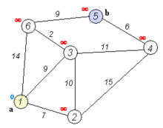
Dijkstra算法
解决了有向图上带权的单源最短路径问题，但要求所有边的权值非负，即w(u，v)≥0。
算法采用贪心策略：每次选择离源点最近的顶点并以此顶点为出发点，更新能直达的顶点的d值。
算法思想——D算法设置一个顶点的集合S，并不断地扩充这个集合，一个顶点属于集合S当且仅当从源点到该点的最短路已求出。算法反复选择具有最短路径估计的顶点u∈V-S，并将u加入S，然后对u的所有出边进行松弛。
时间复杂度：O(n²)

Slide 104
D算法伪代码
dijkstra(w，s)//w为权重数组,s为起点
{
init_single_source()//初始化d[]和pre[]
S ← 空
Q ← V[G] //set of all vertices(所有顶点)
while Q不空
u ← Extract_Min(Q)//提取Q 中d[u] 值最小的顶点 u，返回并将其从 Q 中删除
将u加入S
for each edge outgoing from u as (u,v)
relax(u，v，w)//对u的所有出边进行松弛
}

Slide 105
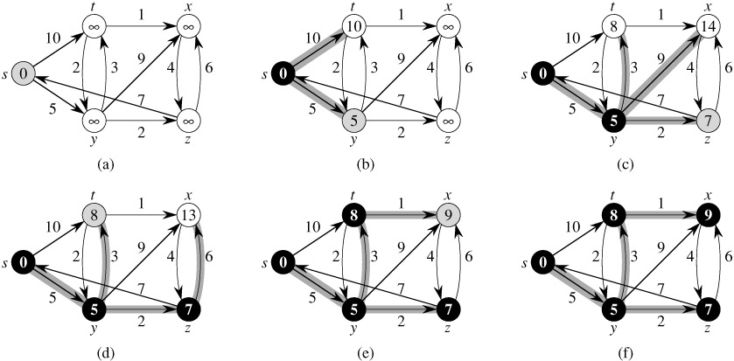

Slide 106
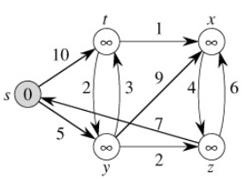
初态
s | t | x | y | z
0 | MX | MX | MX | MX
d
S
Q
s
t
x
y
z

Slide 107
第1轮迭代
10
5
s | t | x | y | z
0 | MX | MX | MX | MX
d
10
5
S
Q
s
t
x
y
z

Slide 108
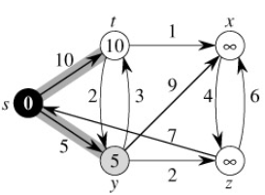
第2轮迭代
8
14
7
s | t | x | y | z
0 | 10 | MX | 5 | MX
d
8
14
7
S
s
Q
t
x
y
z

Slide 109
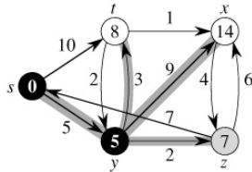
第3轮迭代
13
s | t | x | y | z
0 | 8 | 14 | 5 | 7
d
13
S
s
y
Q
t
x
z

Slide 110
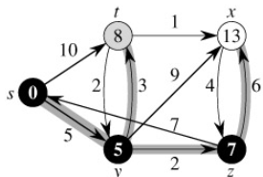
第4轮迭代
9
s | t | x | y | z
0 | 8 | 13 | 5 | 7
d
9
S
s
y
z
Q
t
x

Slide 111
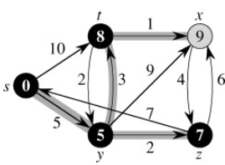
第5轮迭代
s | t | x | y | z
0 | 8 | 9 | 5 | 7
d
S
s
t
y
z
Q
x

Slide 112
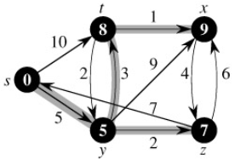
结果
s | t | x | y | z
0 | 8 | 9 | 5 | 7
d
S
s
t
x
y
z
Q

Slide 113
练习
评测系统1075题——请用dijkstra算法实现
http://218.28.19.228/cogs/problem/problem.php?pid=1075

Slide 114
优先级队列优化dj算法

Slide 115
优先队列优化版dj
初态
s | t | x | y | z
0 | MX | MX | MX | MX
d
S
Q
(s,0)

Slide 116
第1轮迭代
10
5
s | t | x | y | z
0 | MX | MX | MX | MX
d
10
5
S
Q
(y,5)
(s,0)
(t,10)

Slide 117
第2轮迭代
8
14
7
s | t | x | y | z
0 | 10 | MX | 5 | MX
d
8
14
7
S
(s,0)
Q
(z,7)
(t,10)
(y,5)
(t,8)
(x,14)

Slide 118
第3轮迭代
13
s | t | x | y | z
0 | 8 | 14 | 5 | 7
d
13
S
(s,0)
(y,5)
Q
(z,7)
(t,8)
(t,10)
(x,13)
(x,14)

Slide 119
第4轮迭代
9
s | t | x | y | z
0 | 8 | 13 | 5 | 7
d
9
S
(s,0)
(y,5)
(z,7)
Q
(t,8)
(x,9)
(t,10)
(x,13)
(x,14)

Slide 120
第5轮迭代
s | t | x | y | z
0 | 8 | 9 | 5 | 7
d
S
(s,0)
(t,8)
(y,5)
(z,7)
Q
(x,9)
(t,10)
(x,13)
(x,14)

Slide 121
第6,7,8轮迭代
s | t | x | y | z
0 | 8 | 9 | 5 | 7
d
S
(s,0)
(t,8)
(x,9)
(y,5)
(z,7)
Q
(t,10)
(x,13)
(x,14)

Slide 122
结果
s | t | x | y | z
0 | 8 | 9 | 5 | 7
d
S
(s,0)
(t,8)
(x,9)
(y,5)
(z,7)
Q

Slide 123
priority_queue优化的dijkstra
#include <queue>
//struct Node
class Node
{
public:
int n,key;//结点编号和比较关键字
//bool operator<(Node x)const//值传递
bool operator<(const Node& x)const//引用传递
{//重载小于运算符，构造优先级
return x.key<key;
}
};
priority_queue<Node> q;

Slide 124
priority_queue优化的dijkstra
bool relaxed[MX]; //记录点u的所有出边是否均已松弛
q.push(Node({s,d[s]}));//起点入队
int dijkstra()
{
while(q.size())//Q不空
{
Node u=q.top(); q.pop();//返回队头d值最小的元素并将其弹出
if(relaxed[u.n])continue;//由于结点可能二次入队，避免重复扩展
relaxed[u.n]=true;//标记结点已扩展,即d值已确定
for(int v=1;v<=n;v++)//对u的所有出边进行松弛
if(w[u][v]>0&&!relaxed[v]&&d[v]>d[u]+w[u][v])
{
d[v]=d[u]+w[u][v];
q.push(Node({v,d[v]}));
}
}
return 0;
}

Slide 125
单源最短路算法小结
Dijkstra算法的效率高，但是也有局限性，就是对于含负权的图无能为力。
Bellman-Ford算法对于所有最短路长存在的图都适用，但是效率常常不尽人意。
SPFA算法可以说是综合了上述两者的优点。它的效率同样很不错，而且对于最短路长存在的图都适用，无论是否存在负权。它的编程复杂度也很低，是性价比极高的算法。
在不含负权的图中，特别是在边数稠密的图中，我们常常选择Dijkstra算法，在稀疏图中，二叉堆实现的Dijkstra算法也是不错的选择，SPFA算法效率极高；图中含有负权，稀疏图随便用后两种算法中的那一种都行，因为它们的效率都可以接受，而且都很容易写，要是稠密图的话，就非SPFA莫属了。总之，我们应该根据实际需要，找到时空复杂度和编程复杂度的平衡点，在考场上用最少的时间拿尽可能多的分数。

Slide 126
三、每对顶点间的最短路
可以把单源路径算法运行V次解决每对顶点最短路问题，每次运行轮流把每个顶点作为源点。
如果权值非负，可以采用Dijkstra算法(O(n³))；
如果权值有负，可以采用较慢的Bellman-ford算法或队列优化的SPFA算法。
输出：每对顶点的最短路输出是n*n的矩阵。

Slide 127
Floyd弗洛伊德算法(插点法)
算法原理：动态规划 (O(n³)，形式简单)
设图G中顶点为{1,2,…,n}，设p是顶点i到顶点j的一条最短路，其中间顶点集合为{1,2,…,k}。
阶段k：在中间顶点集合为{1,2,…,k}的基础上寻找从顶点i到顶点j的最短路（p最多经过k个中间顶点）。
状态d(k,i,j)：表示在中间顶点集合为{1,2,…,k}的情况下从顶点i到顶点j的最短路径权值。
决策：由于在第k-1阶段的状态d(k-1,i,j)均已求出，故在第k阶段只需考虑p是否经过顶点k，而这取决于经过k是否能获得更短的路径。
1、p不经过k点，即p的所有中间顶点皆在集合{1,2,…,k-1}中。因此从i到j且满足所有顶点属于集合{1,2,…,k}的一条最短路，同样也是从i到j且满足所有顶点属于集合{1,2,…,k-1}的一条最短路。
k
1,2,…,k-1
j
i

Slide 128
floyd算法
2、p经过点k，则p可分解为p_{ik}和p_{kj} ，且p_{ik}是从顶点i到k的一条最短路， p_{kj}是从顶点k到j的一条最短路，显然p_{ik}和p_{kj}的所有中间顶点都属于集合{1,2,…,k-1}。如果p^{k-1}_{ik}+p^{k-1}_{kj} 的权值和比p^{k-1}_{ij}权值更优，则p将改道经过k点。
p_{ik}
k
p_{kj}
j
i
1,2,…,k-1
1,2,…,k-1

Slide 129
floyd算法
则根据上述分析可得如下状态转移方程：
w(i,j) k=0(无中间顶点,初始状态)
d(k,i,j)=
d(k-1,i,j) p_{ij}不经过顶点k
min
d(k-1, i,k)+d(k-1,k,j)
p_{ij} 经过顶点k

Slide 130
floyd算法(三维)
floyd()
{
D[0][ ][ ]←边权值
for k ← 1 to n //阶段
for i ← 1 to n
for j ← 1 to n
d_{k,i,j} =min(d_{k-1,i,j} , d_{k-1,i,k} +d_{k-1,k,j})
return D[n][ ][ ]
}

Slide 131
floyd算法(二维)
floyd()
{
D[ ][ ]←边权值
for k ← 1 to n
for i ← 1 to n
for j ← 1 to n
d_{i,j} =min(d_{i,j} , d_{i,k} +d_{k,j})
return D[ ][ ]
}

Slide 132
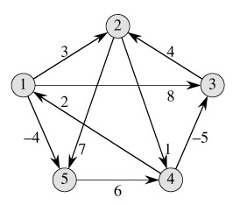
举例
i
初态—d[0][ ][ ]—k=0
中间顶点集合为空
D[0] | 1 | 2 | 3 | 4 | 5
1 | 0 | 3 | 8 | ∞ | -4
2 | ∞ | 0 | ∞ | 1 | 7
3 | ∞ | 4 | 0 | ∞ | ∞
4 | 2 | ∞ | -5 | 0 | ∞
5 | ∞ | ∞ | ∞ | 6 | 0
j

Slide 133
k=1，中间顶点集{1}
D[0] | 1 | 2 | 3 | 4 | 5
1 | 0 | 3 | 8 | ∞ | -4
2 | ∞ | 0 | ∞ | 1 | 7
3 | ∞ | 4 | 0 | ∞ | ∞
4 | 2 | ∞ | -5 | 0 | ∞
5 | ∞ | ∞ | ∞ | 6 | 0
j
i
D[1] | 1 | 2 | 3 | 4 | 5
1 | 0 | 3 | 8 | ∞ | -4
2 | ∞ | 0 | ∞ | 1 | 7
3 | ∞ | 4 | 0 | ∞ | ∞
4 | 2 | 5 | -5 | 0 | -2
5 | ∞ | ∞ | ∞ | 6 | 0
d[1][4][1]=min{2，d[0][4][1]+d[0][1][1] }=2
d[1][4][2]=min{∞，d[0][4][1]+d[0][1][2] }=5
d[1][4][3]=min{-5，d[0][4][1]+d[0][1][3] }=-5
d[1][4][5]=min{∞，d[0][4][1]+d[0][1][5] }=-2

Slide 134
k=2，中间顶点集{1…2}
D[1] | 1 | 2 | 3 | 4 | 5
1 | 0 | 3 | 8 | ∞ | -4
2 | ∞ | 0 | ∞ | 1 | 7
3 | ∞ | 4 | 0 | ∞ | ∞
4 | 2 | 5 | -5 | 0 | -2
5 | ∞ | ∞ | ∞ | 6 | 0
j
i
D[2] | 1 | 2 | 3 | 4 | 5
1 | 0 | 3 | 8 | 4 | -4
2 | ∞ | 0 | ∞ | 1 | 7
3 | ∞ | 4 | 0 | 5 | 11
4 | 2 | 5 | -5 | 0 | -2
5 | ∞ | ∞ | ∞ | 6 | 0
d[2][1][4]=min{∞，d[1][1][2]+d[1][2][4] }=4
d[2][3][4]=min{∞，d[1][3][2]+d[1][2][4] }=5
d[2][3][5]=min{∞，d[1][3][2]+d[1][2][5] }=11

Slide 135
k=3，中间顶点集{1…3}
D[2] | 1 | 2 | 3 | 4 | 5
1 | 0 | 3 | 8 | 4 | -4
2 | ∞ | 0 | ∞ | 1 | 7
3 | ∞ | 4 | 0 | 5 | 11
4 | 2 | 5 | -5 | 0 | -2
5 | ∞ | ∞ | ∞ | 6 | 0
j
i
D[3] | 1 | 2 | 3 | 4 | 5
1 | 0 | 3 | 8 | 4 | -4
2 | ∞ | 0 | ∞ | 1 | 7
3 | ∞ | 4 | 0 | 5 | 11
4 | 2 | -1 | -5 | 0 | -2
5 | ∞ | ∞ | ∞ | 6 | 0
d[3][4][2]
  =min{5，d[2][4][3]+d[2][3][2] }
  =min{5，-5+4}
  =-1

Slide 136
k=4，中间顶点集{1…4}
D[3] | 1 | 2 | 3 | 4 | 5
1 | 0 | 3 | 8 | 4 | -4
2 | ∞ | 0 | ∞ | 1 | 7
3 | ∞ | 4 | 0 | 5 | 11
4 | 2 | -1 | -5 | 0 | -2
5 | ∞ | ∞ | ∞ | 6 | 0
i
j
D[4] | 1 | 2 | 3 | 4 | 5
1 | 0 | 3 | -1 | 4 | -4
2 | 3 | 0 | -4 | 1 | -1
3 | 7 | 4 | 0 | 5 | 3
4 | 2 | -1 | -5 | 0 | -2
5 | ∞ | ∞ | ∞ | 6 | 0
d[4][1][3]=min{8，d[3][1][4]+d[3][4][3] }=-1
d[4][2][1]=min{∞，d[3][2][4]+d[3][4][1] }=3
d[4][2][3]=min{∞，d[3][2][4]+d[3][4][3] }=-4
d[4][2][5]=min{7，d[3][2][4]+d[3][4][5] }=-1
d[4][3][1]=min{∞，d[3][3][4]+d[3][4][1] }=7
d[4][3][5]=min{11，d[3][3][4]+d[3][4][5] }=3

Slide 137
k=4，中间顶点集{1…4}
D[3] | 1 | 2 | 3 | 4 | 5
1 | 0 | 3 | 8 | 4 | -4
2 | ∞ | 0 | ∞ | 1 | 7
3 | ∞ | 4 | 0 | 5 | 11
4 | 2 | -1 | -5 | 0 | -2
5 | ∞ | ∞ | ∞ | 6 | 0
i
j
D[4] | 1 | 2 | 3 | 4 | 5
1 | 0 | 3 | -1 | 4 | -4
2 | 3 | 0 | -4 | 1 | -1
3 | 7 | 4 | 0 | 5 | 3
4 | 2 | -1 | -5 | 0 | -2
5 | 8 | 5 | 1 | 6 | 0
d[4][5][1]=min{∞，d[3][5][4]+d[3][4][1] }=8
d[4][5][2]=min{∞，d[3][5][4]+d[3][4][2] }=5
d[4][5][3]=min{∞，d[3][5][4]+d[3][4][3] }=1

Slide 138
k=5，中间顶点集{1…5}
D[3] | 1 | 2 | 3 | 4 | 5
1 | 0 | 3 | 8 | 4 | -4
2 | ∞ | 0 | ∞ | 1 | 7
3 | ∞ | 4 | 0 | 5 | 11
4 | 2 | -1 | -5 | 0 | -2
5 | ∞ | ∞ | ∞ | 6 | 0
i
j
D[4] | 1 | 2 | 3 | 4 | 5
1 | 0 | 3 | -1 | 4 | -4
2 | 3 | 0 | -4 | 1 | -1
3 | 7 | 4 | 0 | 5 | 3
4 | 2 | -1 | -5 | 0 | -2
5 | 8 | 5 | 1 | 6 | 0
d[4][5][1]=min{∞，d[3][5][4]+d[3][4][1] }=8
d[4][5][2]=min{∞，d[3][5][4]+d[3][4][2] }=5
d[4][5][3]=min{∞，d[3][5][4]+d[3][4][3] }=1

Slide 139
练习
奇怪的电梯http://218.28.19.228/cogs/problem/problem.php?pid=364
406.[noip 2009] [cogs 406] [luogu 1073] 最优贸易
[cogs 147] [POJ 1948] 架设电话线
[cogs 1825] [luogu 3008] [BZOJ 2200] 道路和航线

